Slide 1
综合型语言知识库
- 概念词典 -
The Comprehensive Language Knowledge Base
- Chinese Object-Oriented Lexicon -

Slide 2
01
工作背景&基础介绍
概要
02
工作进度介绍
03
工作应用&未来设想

Slide 3

01
工作背景&基础介绍
综合型语言知识库
汉语特征

Slide 4
01 工作背景&基础介绍
Progress on statistical approaches demonstrated that effective applications could be constructed from systems trained on unannotated data alone. In addition, the widespread cost and difficulty of producing reliably annotated corpora became a limiting factor in the use of supervised approaches for many problems.
This trend toward the use of unsupervised techniques will likely increase.
--- J+M Chapter01
经验主义-基于数据
理性主义-基于规则
庞大的数据基础
能快速适应于不同领域
……
专家知识应用
强可解释性
……

Slide 5
01 工作背景&基础介绍
结合理性&经验的方法：
  [1] Huang, E. H., Socher, R., Manning, C. D., and Ng, A. Y. (2012). Improving word representations via global context
  and multiple word prototypes. In In Proceedings of ACL, pages 873–882, Jeju Island, Korea.
  [2] Tian, F., Dai, H., Bian, J., Gao, B., Zhang, R., Chen, E., and Liu, T.-Y. (2014). A probabilistic model for learning
  multi-prototype word embeddings. In COLING, pages 151–160, Dublin, Ireland.
  [3] Neelakantan, A., Shankar, J., Passos, A., and McCallum, A. (2014). Efficient non-parametric estimation of multiple
  embeddings per word in vector space. In Proceedings of the 2014 Conference on Empirical Methods in
  Natural Language Processing (EMNLP), pages 1059– 1069, Doha, Qatar, October. Association for Computational
  Linguistics.
  [4] Li, J. and Jurafsky, D. (2015). Do multi-sense embeddings improve natural language understanding? In In Proceedings
  of the Conference on Empirical Methods in Natural Language Processing, EMNLP’2015, pages 1722–1732, Lisbon, Portugal.
  [5] Panchenko, Alexander . "Best of Both Worlds: Making Word Sense Embeddings Interpretable." Edition of the Language Resources & Evaluation Conference 2016.

Slide 6
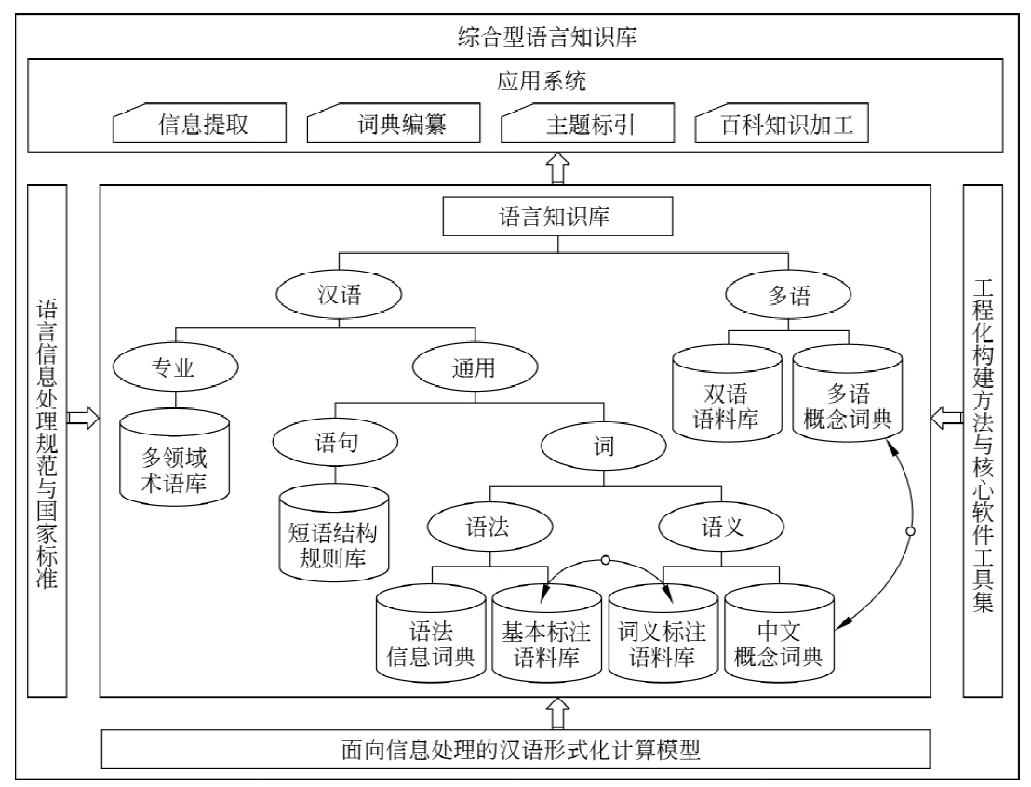
01 工作背景&基础介绍
6个语言知识库
《现代汉语语法信息词典》
《汉语短语结构规则库》
《概念词典》
平行语料库
多领域术语库
现代汉语多级加工语料库
10项规范与标准、软件工具集
4个应用系统

Slide 7
01 工作背景&基础介绍
语素是汉语的最小音义结合体，语素和词之间有强烈的联系
语素构词：主谓、述补、偏正、述宾、并列、连谓 etc.
树：
① 木本植物的通称：柳~|一棵~。
② 种植，栽培：十年~木，百年~人；
③ 树立，建立：建~|独~一帜|~雄心，立壮志；
④ 姓。
语素义 + 语素关系

Slide 8
02
工作进度介绍
语素义编码
语素结构
整体呈现

Slide 9
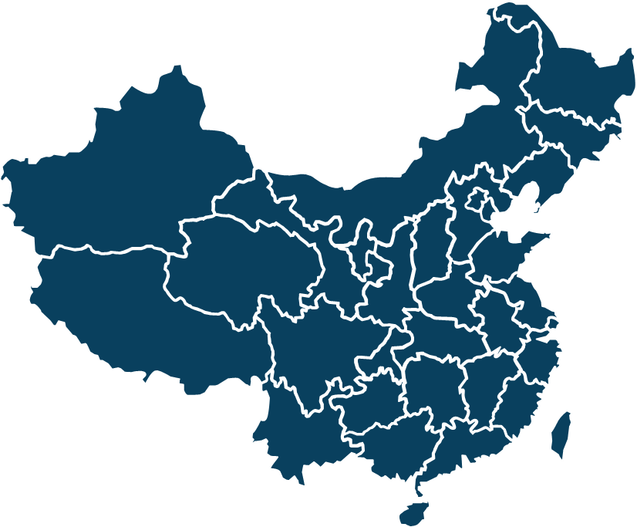
02 工作进度介绍：语素义编码
>8000 语素义
<21000 语素关系
语素义编码 Morpheme Encoding | 语素义 Sememe
树 1_04_01 | 木本植物的通称
树 1_04_02 | 移植、栽培
树 1_04_03 | 树立、建立
树 1_04_04 | 姓氏

Slide 10
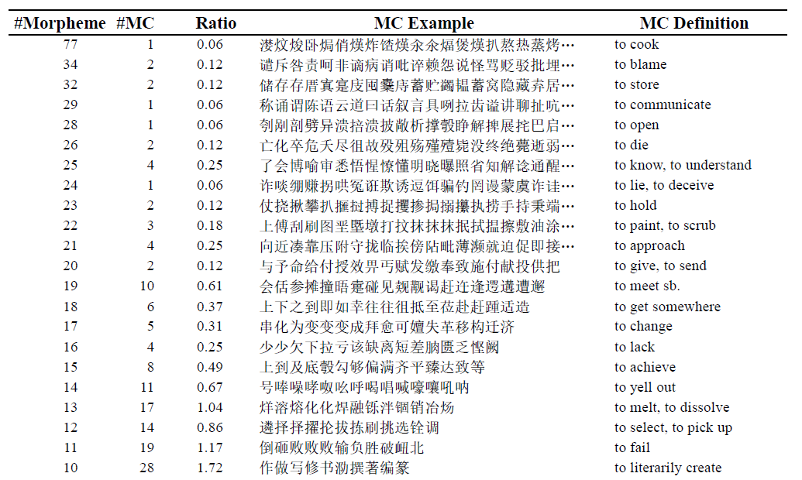
02 工作进度介绍：语素概念(Morpheme Concept)

Slide 11
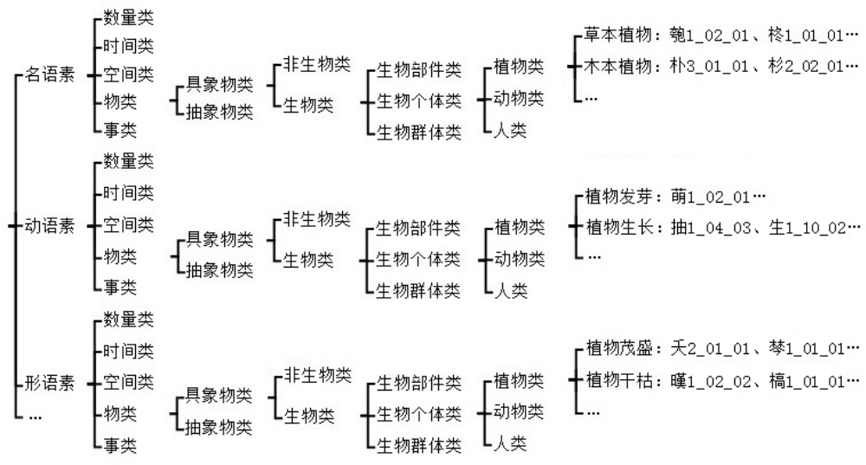
02 工作进度介绍：语素结构(Morpheme Concept Hierarchy)

Slide 12
03
工作应用和未来设想
学术研究领域应用
人文教育领域应用

Slide 13
03 工作应用与未来设想
语义构词分析模型（贝叶斯分类器）：识别未登录词
构造词向量
词 | 词性 | 构词结构 | 前语素类 | 后语素类 | 前语素义 | 后语素义
选材 | 动词 | 述宾 | 动语素 | 名语素 | 选 1_04_01 | 材 1_05_04
利用语素概念划分场景、级别：对外汉语标准制定、教材
……

